Slide 1
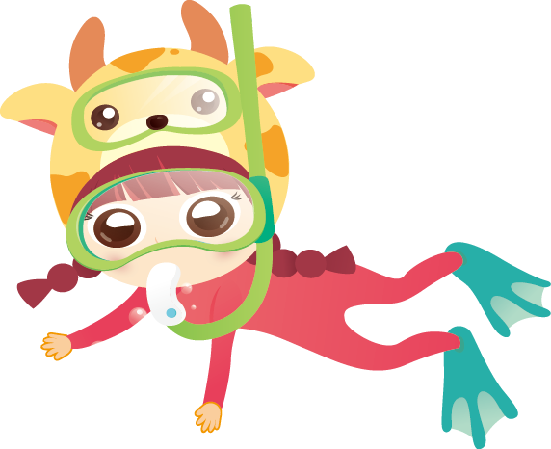
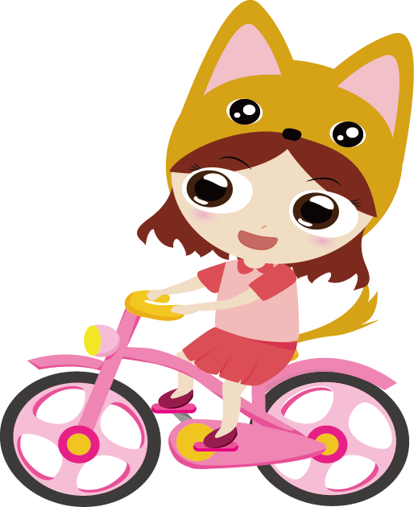
我喜歡畫畫
我喜歡畫畫因為做完會很有成就感

